Slide 1
מערכת לניהול נתוני מוסד חינוכי
מגישים:
אביחי אליהו - 204309025
פז לוי זלמנוביץ' - 315879452

Slide 2
הסבר כללי
מערכת לניהול מידע של ארגונים, בתי ספר, מוסדות אקדמים.
המערכת מאפשרת לראות את נתוני המכללה כגון:
סטודנטים
קורסים
מרצים
הקשרים בניהם

Slide 3
יכולות המערכת
להוסיף ולהסיר סטודנטים, מרצים וקורסים.
ניתן לנתח את המידע על ידי הצגה של שאילתות מיוחדות כמו למשל:
מי המרצה הותיק ביותר
פילוח של ממוצעי הסטודנטים
פילוח סטודנטים לפי נק"ז
מה הממוצע לכל קורס
כמה סטודנטים נכשלים יש לכל קורס
ועוד..
המערכת מאפשרת לראות את הנתונים על ידי טבלאות מתאימות וגם מציגה גרפים ויזואלים מתאימים לשאילתות
ניתן למיין כל כל עמודה ע"י לחיצה על שם העמודה
המערכת מיועדת לשימוש של בתי ספר או מוסדות אקדמיים, לניהול והצגת המידע שברשותם בצורה נוחה, וכן שליפה מהירה של נתונים על פי שאילתות.

Slide 4




שימוש בכלים של פייתון
GUI: ממשק המשתמש הוכן באמצעות הספריה tkinter
טבלאות: הטבלאות נקראו כקובץ csv על ידי ספריית pandas
שאילתות: השאילתות (queries) נבנו על ידי שימוש ב-pandas
גראפים: הגראפים נבנו על ידי שימוש בספרית matplotlib

Slide 5
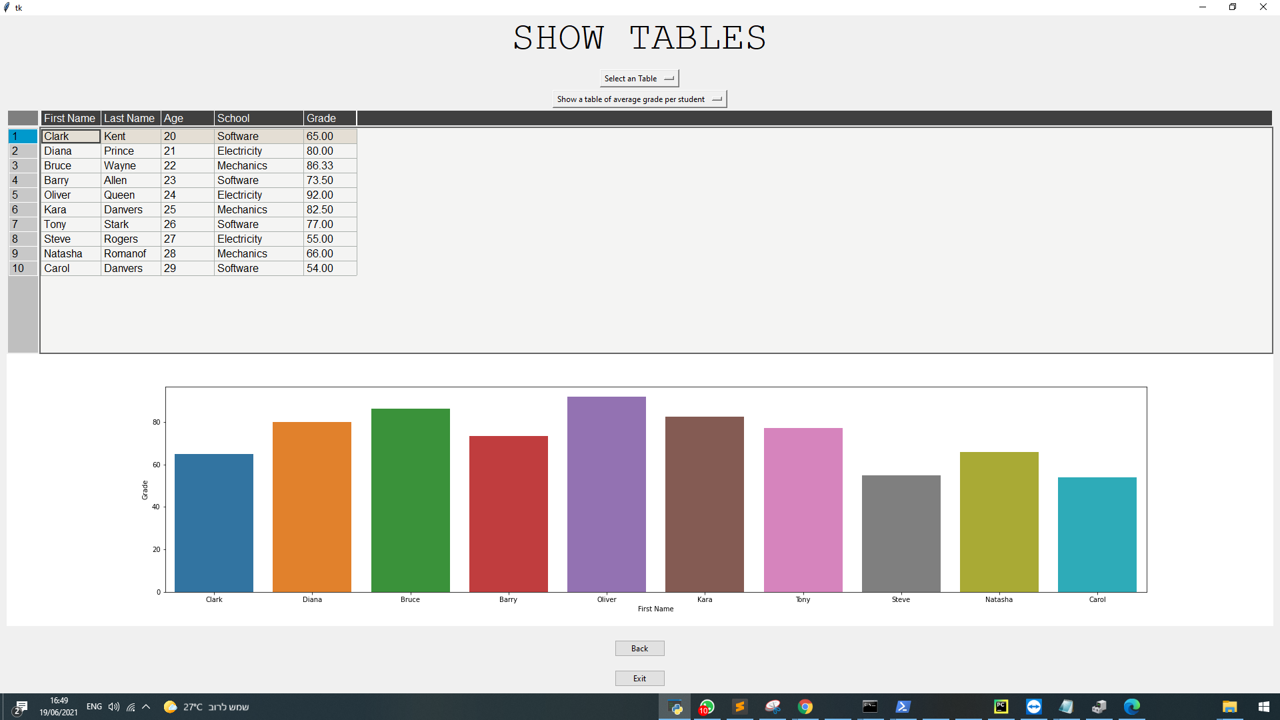
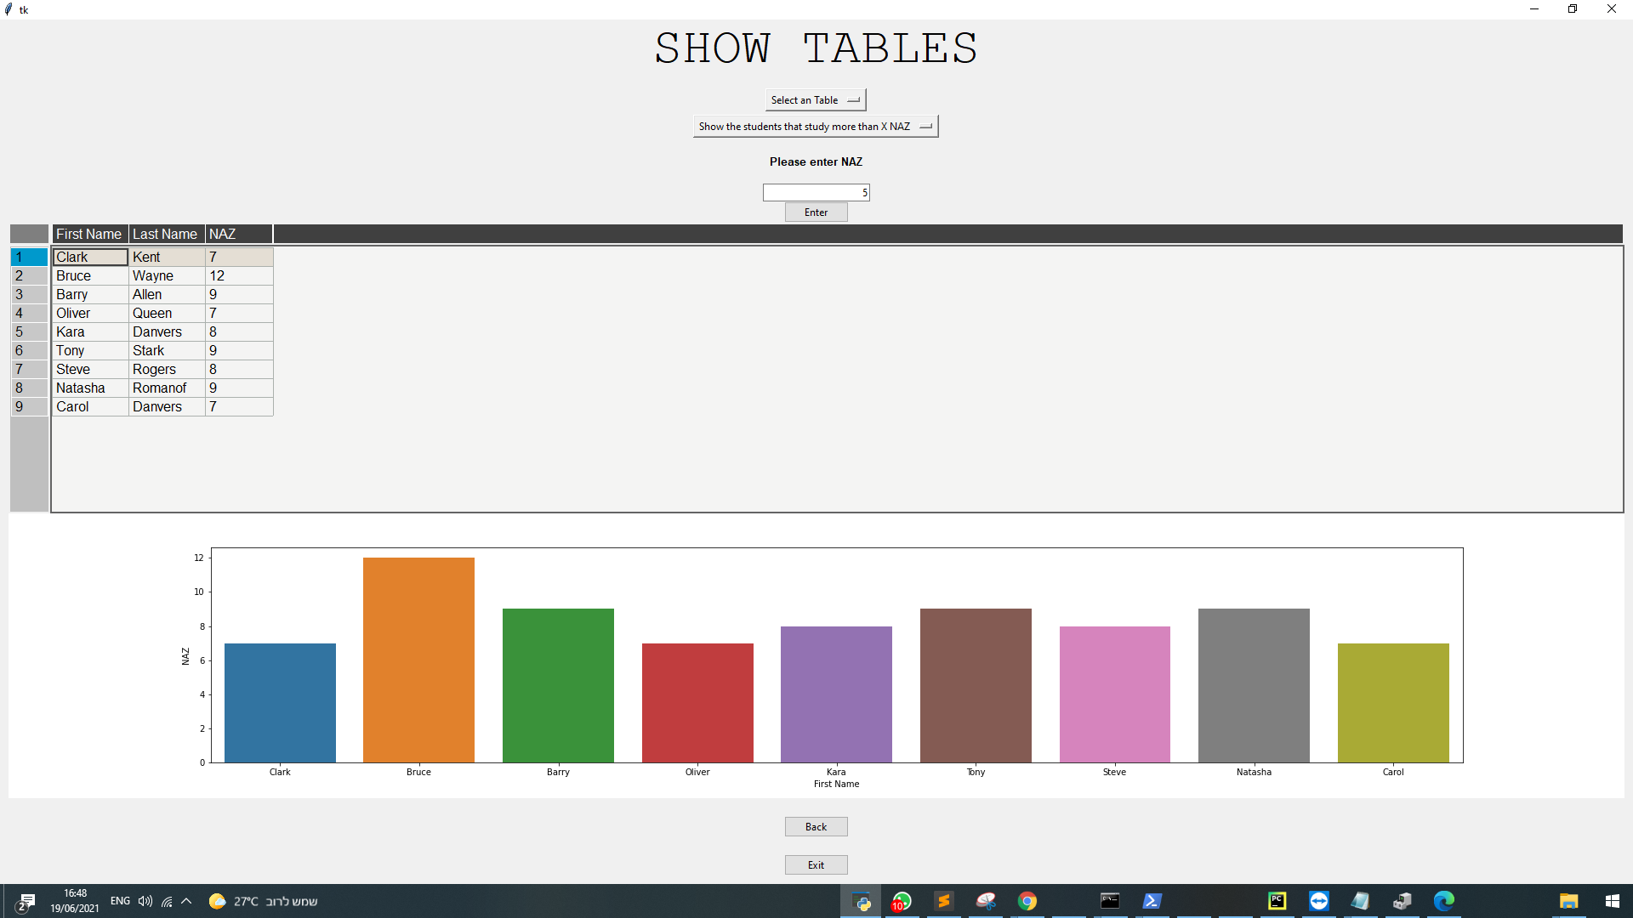
הסבר עיצוב המערכת
המערכת קוראת נתונים מקבצי CSV ומציגה אותם למשתמש בצורה נוחה ואינטואטיבית. המשתמש יכול לבחור אילו טבלאות להציג וכיצד למיין אותן. בנוסף, מוצעות למשתמש שאילתות לדוגמא להצגת יכולות המערכת. לאחר בחירת שאילתה, תוצג התשובה שלה מלווה בגרף מתאים.

Slide 6

הסבר תבניות עיצוב
המערכת משתמשת בתבנית העיצוב MVC לצורך הפרדה בין ה-GUI לבין הלוגיקה שמאחורי הקלעים וטיפול נוח בכל אחת מתתי המערכות. תבנית עיצוב זו הכרחית למערכת שלנו מכיוון שהמערכת מתבססת על הקשר בין המידע לבין הצגתו, כך שהיינו רוצים לגרום להפרדת המידע (modle) והתצוגה (view) למרכיבים שונים על מנת שניתן יהיה לתחזק כל אחד מהם ללא תלות באחר ולתקשר בניהם על ידי ה-controller.

